Slide 1

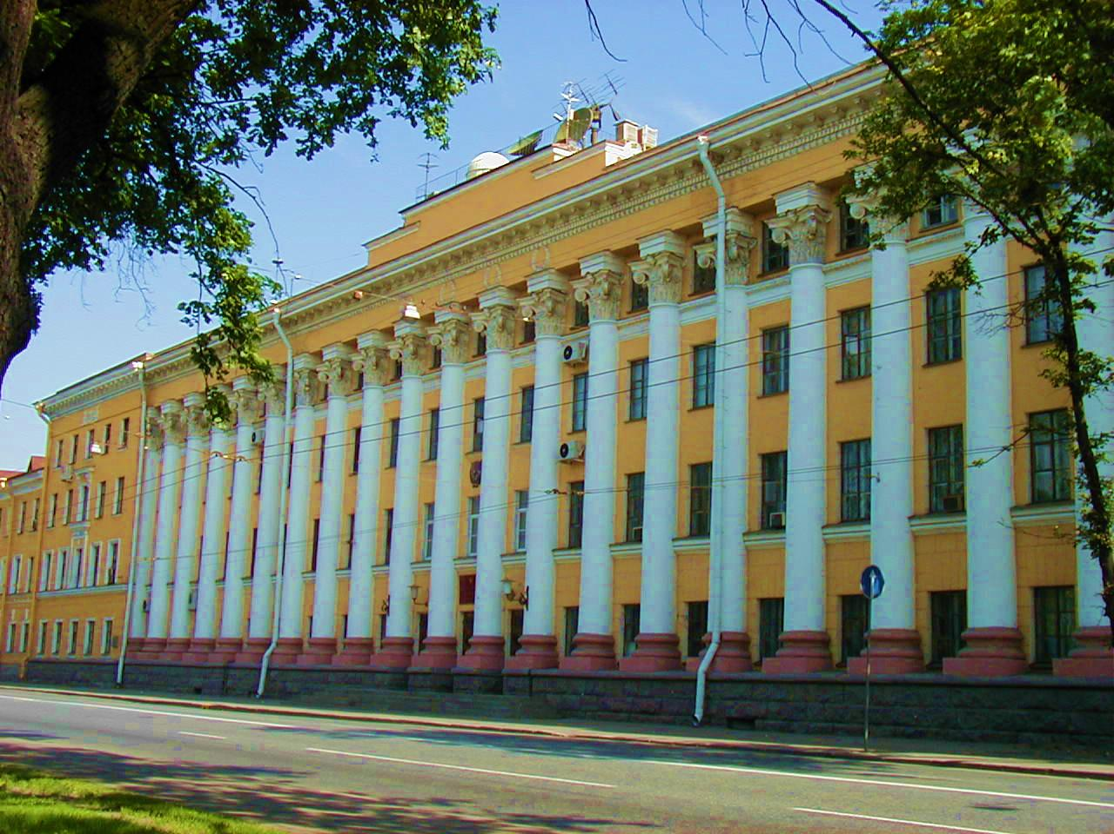
В В О Д Н А Я Л Е К Ц И Я Ч А С Т Ь 3
Концептуальные основы информационно-компьютерной безопасности
.

Slide 2
СОДЕРЖАНИЕ УЧЕБНОГО ВОПРОСА ВВОДНОЙ ЛЕКЦИИ
2
Цель:
ознакомление с основами построения информационных систем в защищенном исполнении
Структура учебного вопроса:
1. Текущее состояние проблемы информационно-компьютерной безопасности
2. Содержание комплексного подхода к защите информации
3. Базовые задачи информационно-компьютерной безопасности
4. Этапы построения систем информационно-компьютерной безопасности
5. Поддержание системы защиты в актуальном состоянии
Notes:
2
2

Slide 3
Статистика компьютерных инцидентов
3
Только в США ежегодный экономический ущерб, наносимый компьютерными преступниками, превышает 150 млрд. долларов.
В России ежегодно возбуждаются тысячи уголовных дел по статьям 272 («Неправомерный доступ к компьютерной информации»), 273 («Создание, использование и распространение вредоносных программ") и 159 («Мошенничество») УК РФ.
Количество регистрируемых преступлений в сфере компьютерной информации, как в России, так и за рубежом представляет собой неуклонно растущую кривую, динамика роста которой составляет порядка 300-400% ежегодно.
Notes:
3

Slide 4
Преступления в сфере компьютерных технологий
4
В России не выявляется более 90% компьютерных преступлений, в Великобритании — 85%, в США 80%, в Германии — 75%.
До суда доходят меньше 3% нарушений, а ревизия в состоянии выявить не более 10% электронных хищений.
Рост преступности на 2-3% вызывает снижение раскрытия преступлений на 1%, что, в свою очередь, увеличивает количество уклонения правонарушителей от ответственности.
Объединение технологий разработки компьютерных вирусов, распространения спама и промышленного шпионажа порождает массовые эпидемии все большего охвата. Пример тому – последние глобальные эпидемии вирусов StuxNet, Zeus, Spy Eye, Storm, ущерб от которых превысил сотни млрд. долларов.
Notes:
4

Slide 5
5
Источники атак
на первом месте – недобросовестные и обиженные сотрудники;
на втором – хакеры;
на третьем – конкуренты;
далее – зарубежные компании и правительства.
Мотивы преступлений
финансовая выгода;
политика и идеология;
исследовательский интерес;
месть и недовольство;
жажда уничтожения;
известность и слава.
Notes:
5

Slide 6
Текущее состояние проблемы защиты информации
6
Несмотря на совершенствование технологий в области информационно-компьютерной безопасности уязвимость компьютерных систем продолжает возрастать.
Причины:
Общие предпосылки, связанные с ростом усилий по нарушению информационной безопасности.
Современные тенденции в развитии компьютерных технологий.
Недостатки компьютерных систем.
Отсутствие системного подхода к решению проблемы информационно-компьютерной безопасности.
Notes:
6

Slide 7
7
Notes:
7

Slide 8
8
Notes:
8

Slide 9
9
Notes:
9

Slide 10
10
Notes:
10

Slide 11
Комплексный подход к построение защищенных автоматизированных систем
11
Цель:
поддержание конфиденциальности, целостности, подлинности и доступности информации и документов в АС для защиты от нанесения любого ущерба, который может произойти по причине преднамеренных или случайных воздействий на хранящуюся информацию и процесс ее обработки.
Принцип построения:
Системный анализ и учет всех исходных требований, существующих угроз и влияющих на безопасность факторов при комплексном использовании наиболее эффективных мер, методов и средств защиты.
Notes:
11

Slide 12
Приоритеты комплексного подхода
12
Учет основополагающих требований, вытекающих из теории и практики защиты информации.
Тщательное и полное выполнение необходимых стадий разработки систем защиты с контролем качества промежуточных и итоговых результатов.
Решение всех базовых задач и подзадач защиты для нейтрализации как явных, так и скрытых угроз.
Обеспечение гарантированности защиты за счет использования проверенных методов и сертифицированных средств, а также объективной аттестации защищенной автоматизированной системы.
Notes:
12

Slide 13
Базовые требования к защищенным АС
13
Соответствие требованиям отечественных нормативных документов (Гос. стандартов, МО, ФСТЭК, ФСБ) и международных стандартов (ГОСТ/ISO 15408 - общие критерии оценки безопасности; ГОСТ/ISO 17799 - практические правила обеспечения безопасности).
Многоуровневое построение системы защиты при корректности, полноте и непротиворечивости реализации всех приоритетных функций, без которых невозможно достигнуть требуемой степени защищенности.
Централизованное управление средствами защиты, пользователями, рабочими станциями и ресурсами компьютерной сети на основе правил единой политики безопасности.
Централизованный контроль защищенности и поддержка принятия решений для снижения количества ошибок администрирования и своевременного реагирования на события, связанные с нарушениями информационной безопасности.
Notes:
13

Slide 14
Базовые этапы построения системы информационно-компьютерной безопасности
14
Notes:
14

Slide 15
Гарантированный режим информационной безопасности при построении защищенных АС обеспечивается:
15
На уровне разработчиков системы защиты – выполнением нормативных требований и тщательным анализом информационных рисков, в результате которого формируются требования к создаваемой и совершенствуемой системе информационно-компьютерной безопасности, а также оценивается эффективность и достаточность принятых мер защиты.
На уровне руководства предприятия - организацией разработки, уточнения и реализации доказанной политики безопасности.
На административном уровне - разработкой, уточнением и выполнением корректного, полного и непротиворечивого плана защиты.
На процедурном уровне - разработкой, уточнением и обеспечением выполнения инструкций по информационной безопасности для всего персонала.
На программно-аппаратном уровне - качественной разработкой и поддержкой отлаженного и сертифицированного комплекса средств защиты.
Notes:
15

Slide 16
Стандарты, в которых определяется необходимость работ, входящих в процесс анализа информационных рисков
16
ГОСТ Р 51583-2000. Защита информации. Порядок создания автоматизированных систем в защищённом исполнении. Общие положения.
ГОСТ 34.601-90. Автоматизированные системы. Стадии создания.
ГОСТ Р ИСО/МЭК 15408-2002. Информационная технология. Методы и средства обеспечения безопасности. Критерии оценки безопасности информационных технологий.
ГОСТ Р ИСО/МЭК 17799-2005. Практические правила управления информационной безопасностью (Code of practice for Information security management).

Slide 17
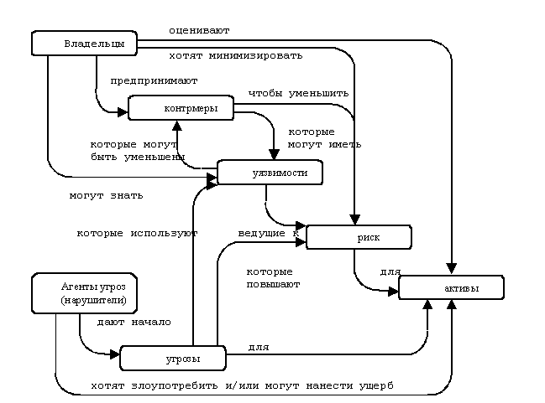
Концептуальная модель влияния информационных рисков в соответствии с ГОСТ Р ИСО/МЭК 15408
17

Slide 18
Виды работ в процессе анализа рисков
18
Формирование модели защищаемых ресурсов - идентификация и анализ защищаемых ресурсов, в качестве которых рассматривается все, что представляет ценность в АС.
Формирование модели угроз - составление полного списка угроз защищаемым ресурсам в АС (ГОСТ Р 51275. Защита информации. Объект информатизации. Факторы, воздействующие на информацию).
Формирование модели уязвимостей и модели нарушителя - выявление уязвимостей и потенциальных нарушителей, которые делают возможной реализацию угроз.
Формирование модели контрмер - выработка контрмер, перекрывающих выявленные угрозы и предпринимаемых для уменьшения уязвимостей, используемых при реализации этих угроз.
до и после принятия контрмер рассчитываются показатели рисков, позволяющие оценить эффективность защиты ресурсов от ущерба.

Slide 19
19

Slide 20
Базовые функции поддержания системы информационно-компьютерной безопасности в актуальном состоянии
20
Централизованное и упреждающее управление, позволяющее на основе автоматизированной поддержки принятия решений, а также эффективного контроля над пользователями и ресурсами сети снизить количество ошибок администрирования и предпринять превентивные меры.
Периодический контроль защищенности, обеспечивающий своевременное выявление появившихся уязвимостей, которые могут быть использованы для нанесения атак.
Обнаружение атак в режиме реального времени, позволяющее своевременно определить и локализовать попытки выполнения несанкционированных действий и выявить факты несанкционированного воздействия на компьютерные ресурсы.
Notes:
20

Slide 21
Критерии анализа средств защиты
21
функциональные - решения требуемой совокупности задач защиты;
критерии надежности - способности корректно, а также с требуемой полнотой и стойкостью выполнять все предусмотренные функции защиты;
критерии гибкости – возможности адаптации при изменении структуры, технологических схем или условий функционирования защищаемой автоматизируемой системы, а также способности к поэтапному внедрению;
эргономические - простоты и удобства установки и конфигурирования, администрирования, эксплуатации, а также минимизации помех пользователям;
экономические - минимизации финансовых и ресурсных затрат;
качества документации - наличия всех необходимых эксплуатационных документов, правильности оформления, а также полноты, корректности и непротиворечивости их содержания;
формальные - наличия необходимых сертификатов, протоколов, актов, а также других документально оформленных подтверждений о присутствии заявленных возможностей.

Slide 22
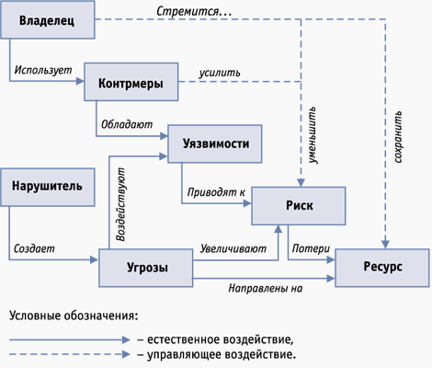
Концепты и роли процессов информационного противоборства
22
Notes:
22

Slide 23
Структура и содержание Темы
23
Тема 1. КЛАССИФИКАЦИЯ УГРОЗ,УЯЗВИМОСТЕЙ И АТАК
Структура учебных вопросов:
НАРУШИТЕЛЬ
БЕЗОПАСНОСТЬ
УГРОЗЫ
УЯЗВИМОСТИ
АТАКИ
РИСКИ
КОНТРМЕРЫ
Notes:
23
23

